Slide 1
Husa Velká
Pavel Kohut

Slide 2
Hnízdí zejména v severní a východní Evropě živí se různými druhy travin, kořínky, hlízami, bobulemi a semeny

Slide 3
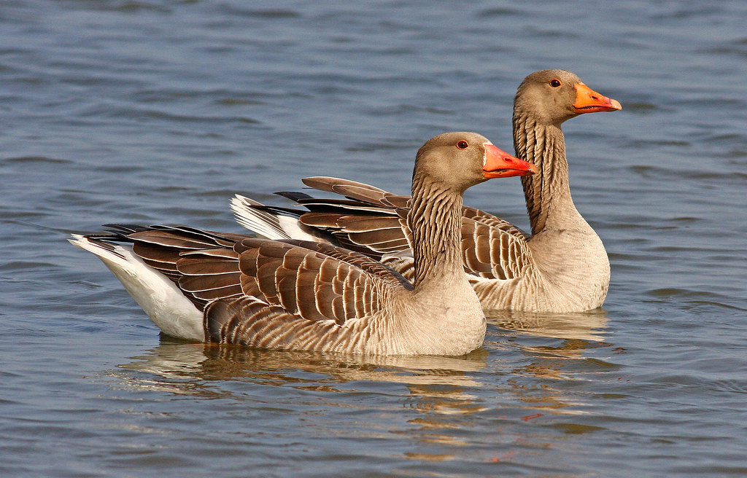

Slide 4
https://youtu.be/G8tT-uKj3Ls?si=4OxT56tlAtqOX1xc

